Slide 1
auto-sklearn
周子琪
2018K8009915027
2020.11.14

Slide 2
目录
什么是auto-sklearn
auto-sklearn的整体框架
功能分析
用例分析

Slide 3
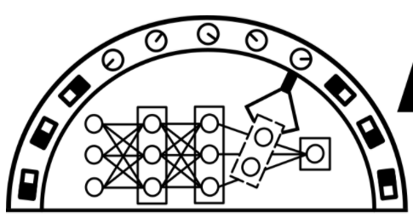

什么是auto-sklearn
auto-sklearn
Auto-sklearn 提供了开箱即用的监督型自动机器学习。从名字可以看出，auto-sklearn 是基于机器学习库 scikit-learn 构建的，可为新的数据集自动搜索学习算法，并优化其超参数。因此，它将机器学习使用者从繁琐的任务中解放出来，使其有更多时间专注于实际问题。
语言：Python

Slide 4
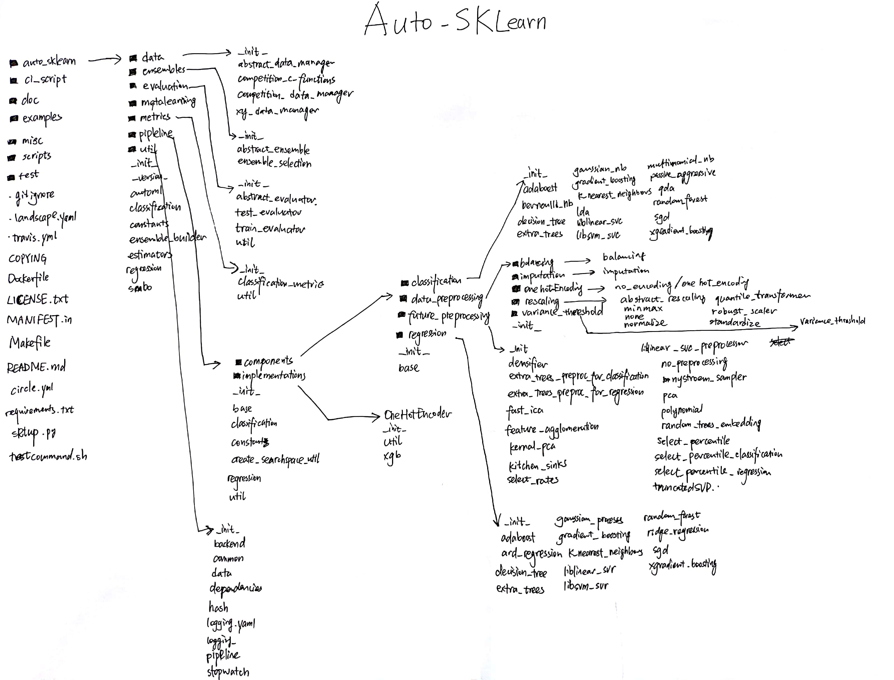
auto-sklearn的整体框架
Picture from：http://codewithzhangyi.com/2018/07/26/AutoML/

Slide 5
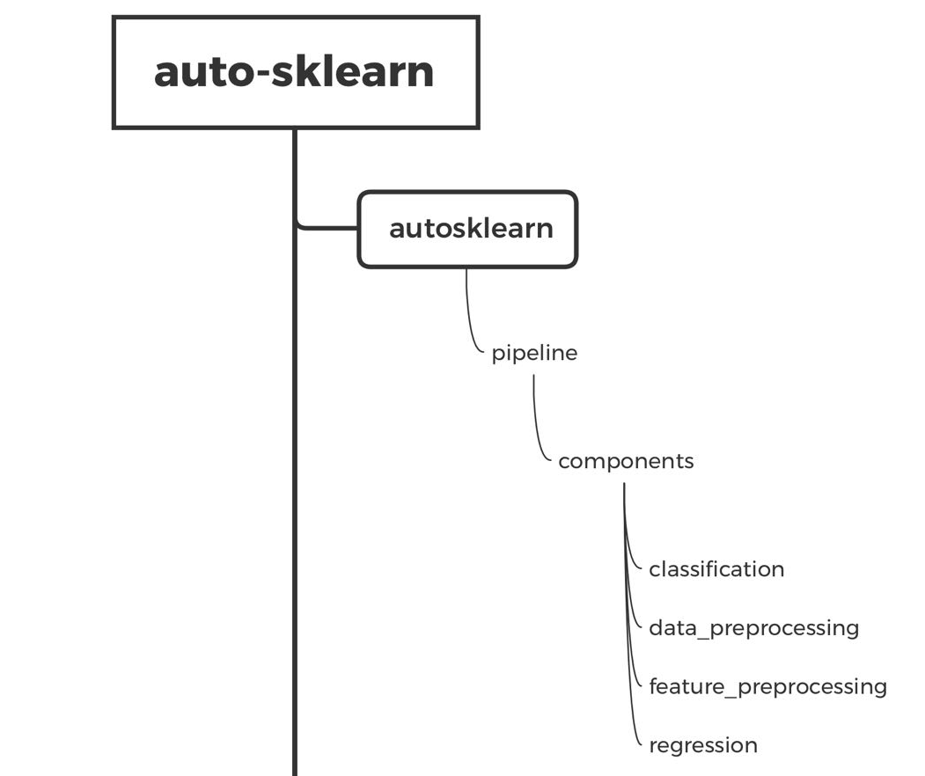
auto-sklearn的整体框架

Slide 6
components
16 classifiers | 13 regressors | 18 feature preprocessing methods | 5 data preprocessing methods
adaboost, bernoulli_nb, decision_tree, extra_trees, gaussian_nb, gradient_boosting, k_nearest_neighbors, multinomial_nb, passive_aggressive, random_forest …… | adaboost, decision_tree, extra_trees, gaussian_process, gradient_boosting, k_nearest_neighbors, liblinear_svr, libsvm_svr, random_forest, ridge_regression, xgradient_boosting …… | dencifier, kernel_pca, kitchen_sinks, no_preprocessing, polynomial, select_percentile, select_rates, truncatedSVD, no_preprocessing, nystroem_sampler, pca …… | balancing, imputation, one_hot_encoding, rescaling, variance_threshold

Slide 7
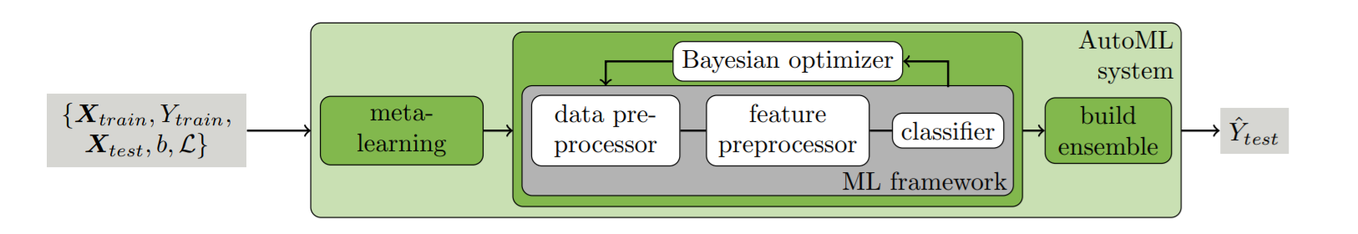
auto-sklearn可以auto到什么程度？
自动学习样本数据
01
自动模型集成
meta-learning，去学习样本数据的模样，自动推荐合适的模型。比如文本数据用什么模型比较好，很多的离散数据用什么模型好。
03
build-ensemble，模型集成，在一般的比赛中都会用到的技巧。多个模型组合成一个更强更大的模型。往往能提高预测准确性。
02
自动调超参数
Bayesian optimizer，贝叶斯优化。

Slide 8
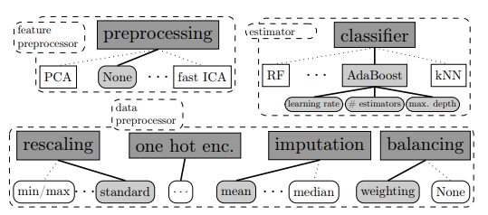
auto-sklearn的Pipeline
数据的balacing可以选择做与不做，缺失值填充可以选择用中位数(median)或者平均数(mean)填充… ，最后的那根“管子”：估计器(estimator)是一根特殊的管子，它不仅要“选择什么样的水管”（算法选择）,还要知道“将水管上的阀门拧到什么样的位置”（超参选择）。

Slide 9
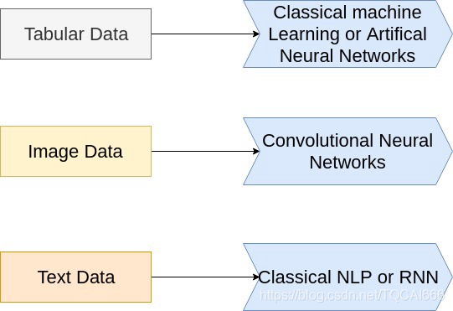
auto-sklearn的功能和作用域
auto-sklearn(https://github.com/automl/auto-sklearn)是automl团队(http://www.automl.org/)于2015年推出的一款自动化机器学习框架，它的功能是在Tabular Data的数据上，构件一条囊括 数据处理、特征处理、模型选择，模型超参优化的自动化机器学习Pipeline，简单来说，就是给他一个菜单，他自己会买菜，切菜，烹饪，最后把菜端到你面前让你品尝的贴心管家。
而auto-sklearn的作用域，就是Tabular Data上的监督学习。

Slide 10
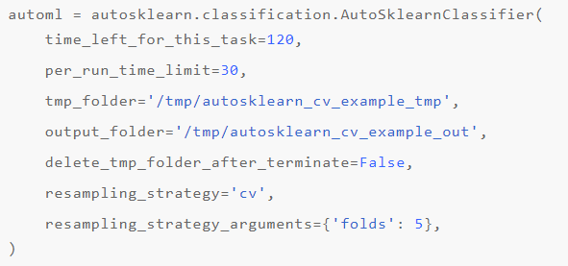
auto-sklearn的使用方法——设置关键参数
(1) 控制训练时间和内存使用量
参数默认训练总时长为一小时（3600），一般使用以下参数按需重置，单位是秒。
time_left_for_this_task：设置所有模型训练时间总和
per_run_time_limit：设置单个模型训练最长时间
ml_memory_limit：设置最大内存用量

Slide 11
auto-sklearn的使用方法——设置关键参数
(2) 模型存储
参数默认为训练完成后删除训练的暂存目录和输出目录，使用以下参数，可指定其暂存目录及是否删除。
tmp_folder：暂存目录
output_folder：输出目录
delete_tmp_folder_after_terminate：训练完成后是否删除暂存目录
delete_output_folder_after_terminate：训练完成后是否删除输出目录
shared_mode：是否共享模型

Slide 12
auto-sklearn的使用方法——设置关键参数
(3) 数据切分
使用resampling_strategy参数可设置训练集与测试集的切分方法，以防止过拟合，用以下方法设置五折交叉验证：
resampling_strategy='cv'
resampling_strategy_arguments={'folds': 5}
用以下方法设置将数据切分为训练集和测集，其中训练集数据占2/3。
resampling_strategy='holdout',
resampling_strategy_arguments={'train_size': 0.67}

Slide 13
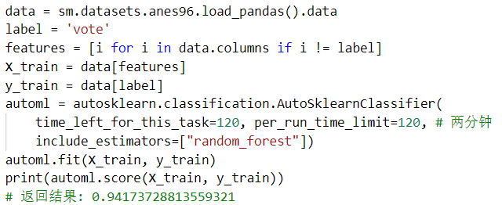
auto-sklearn的使用方法——设置关键参数
(4) 模型选择
参数支持指定备选的机器学习模型，或者从所有模型中去掉一些机器学习模型，这两个参数只需要设置其中之一。
include_estimators：指定可选模型
exclude_estimators：从所有模型中去掉指定模型

Slide 14
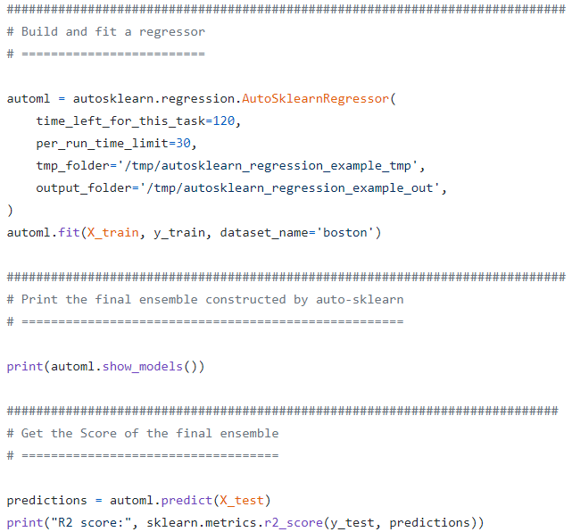
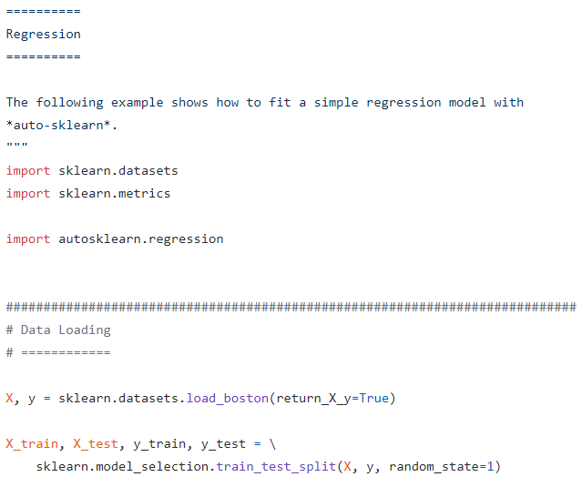
利用auto-sklearn完成回归任务

Slide 15
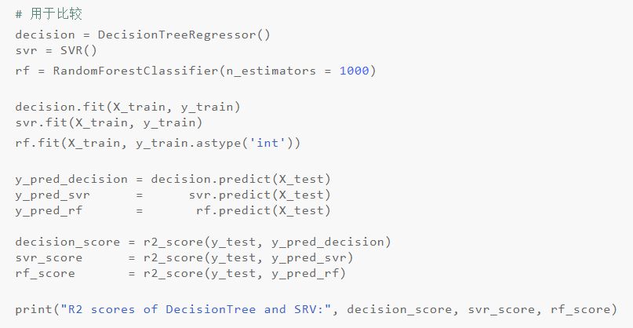

利用auto-sklearn完成回归任务

Slide 16
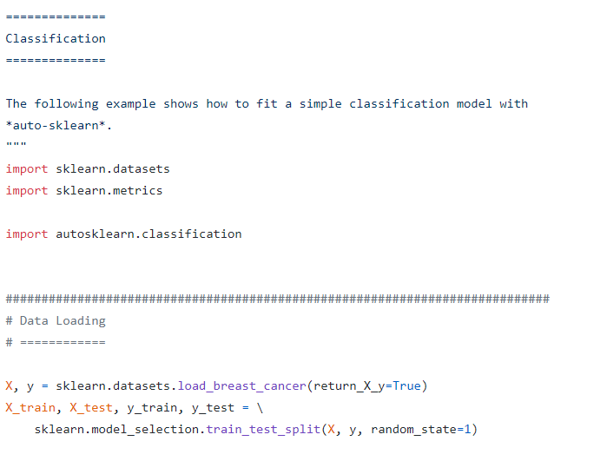
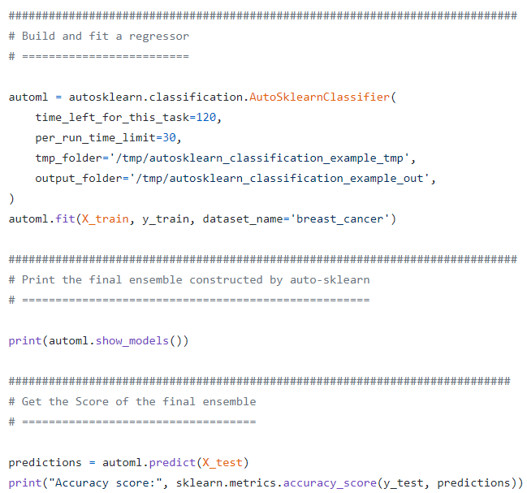
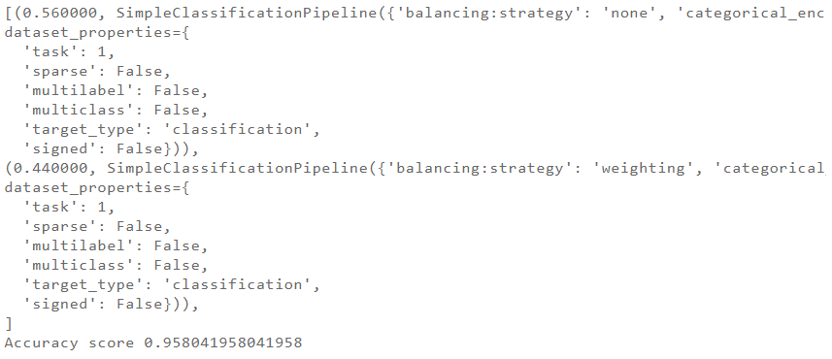
利用auto-sklearn完成分类任务

Slide 17
auto-sklearn的优缺点
优点
缺点
Auto-Sklearn支持设置单次训练时间和总体训练时间，使得工具既能限制训练时间，又能充分利用时间和算力；
Auto-Sklearn支持切分训练/测试集的方式，也支持使用交叉验证，从而减少了训练模型的代码量和程序的复杂程度；
Auto-Sklearn支持加入扩展模型以及扩展预测处理方法，增加了训练的多样性和灵活性。
Auto-Sklearn输出携带的信息较少，如果想进一步训练只能重写代码；
暂时不支持深度学习；
在数据清洗这块还需要人为参与，目前对非数值型数据不友好。

Slide 18
Thanks!

